Slide 1
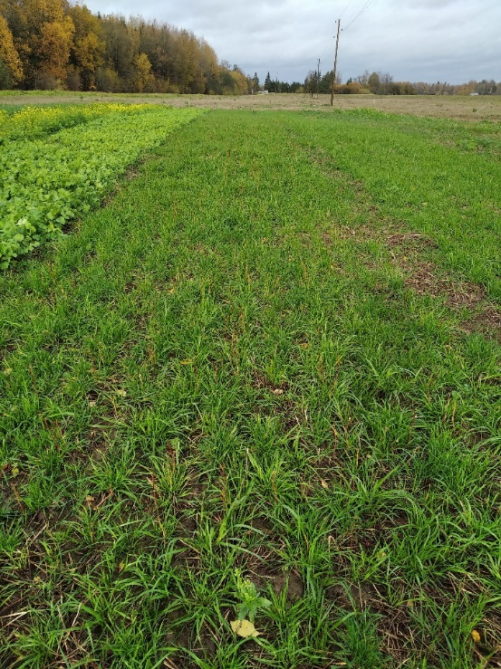
Klimata, kultūraugu audzēšanas vietas un sējas laika ietekme uz uztvērējaugu maisījumu produktivitāti
Progresīva zemkopības sistēma kā pamats vidi saudzējošai un efektīvai Latvijas augkopībai Projekts Nr.19-00-A01612-000011
“Progresīva zemkopība – augsnes apstrādes sistēmas, saimniecību prakses un izaicinājumi”
Mg. lauks., pētniece, Solveiga Maļecka
Agroresursu un ekonomikas institūts, Stendes PC, 26.01.2023.
Atbalsta Zemkopības ministrija un Lauku atbalsta dienests

Slide 2
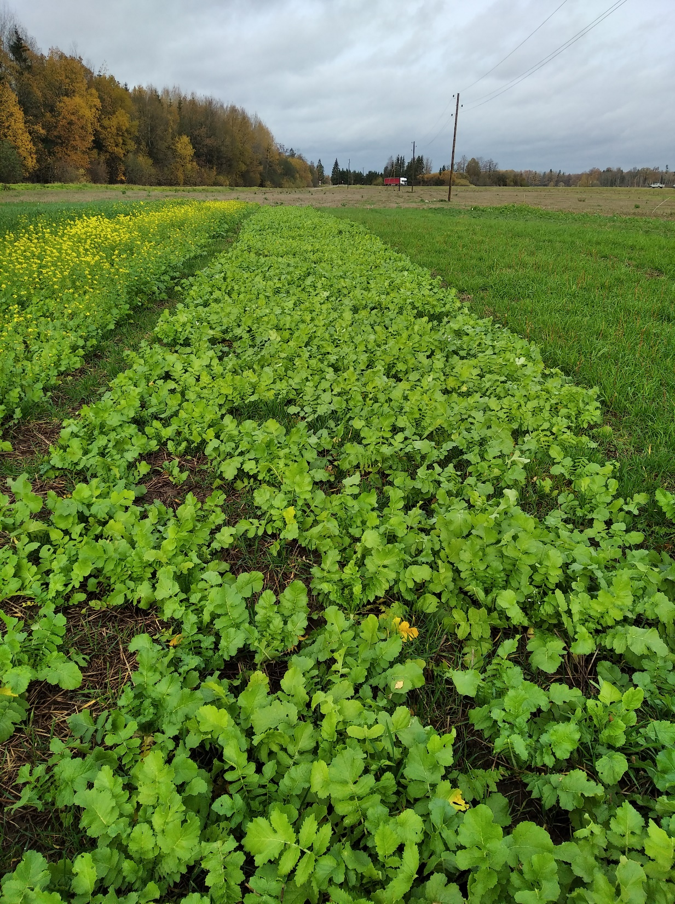
Saturs
Uztvērējaugi, audzēšanas plusi un mīnusi
Izmēģinājumu metodika
Meteoroloģisko apstākļu atšķirības pētījuma gados
Nokrišņu daudzums periodā augusts-oktobris
Aktīvo temperatūru summa (virs 10°C)
Hidrotermiskais koeficients (HTK)
Iegūtās zaļmasas un sausnas 2019.-2021. rudenī
Virszemes un sakņu sausna
Augos saistītais slāpeklis
Pēckultūras audzēšanas tehnoloģija un raža

Slide 3
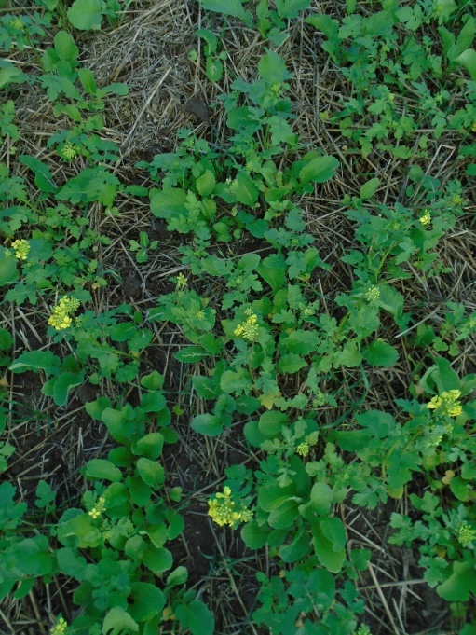
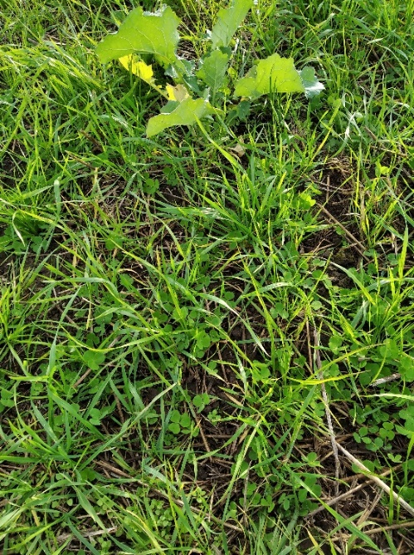
Kas ir uztvērējaugi?
Uztvērējaugi (starpkultūras, sedzējaugi)
(catch crops, intermediate) ir augi, kuri ir
izkliedēti pirms pamatkultūras novākšanas vai
sēti pēc pamatkultūras novākšanas,
turpina augt un uzņemt barības vielas
pēc tam, kad galvenā kultūra, parasti graudaugi, ir nokulti

Slide 4
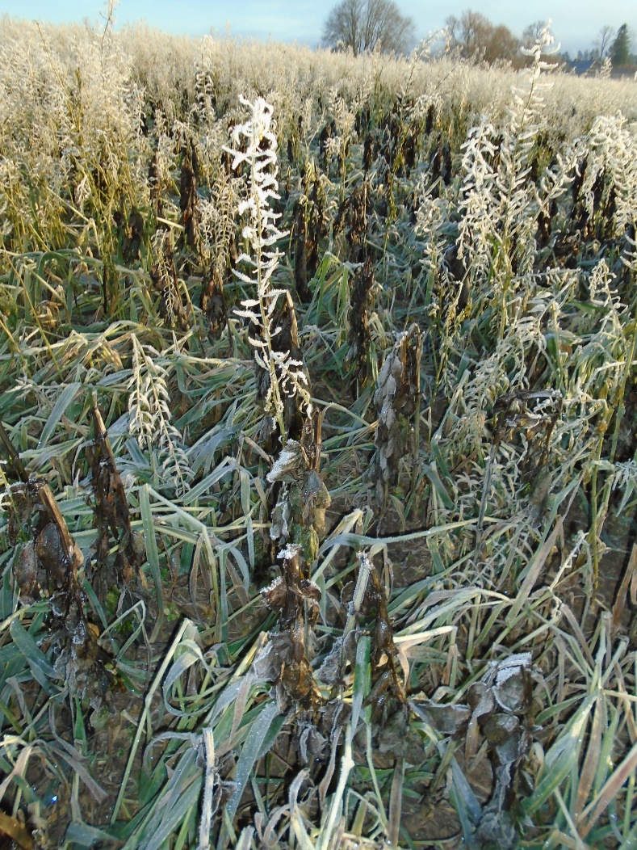
Kādas ir prasības pret uztvērējaugiem?
jāizvēlas uztvērējaugi, kuri
spēcīgi attīstās un aug rudenī
tiem pēc iespējas agrāk un
vienmērīgi jānoklāj platības
pēc graudaugu novākšanas

Slide 5
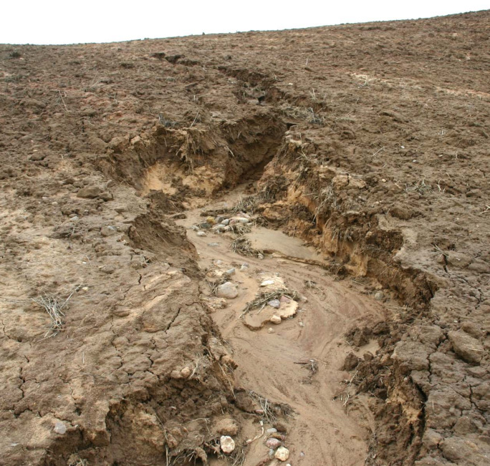
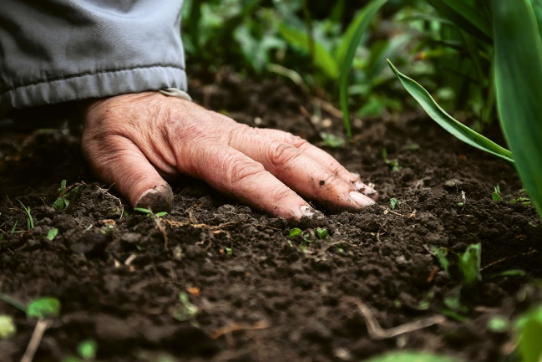
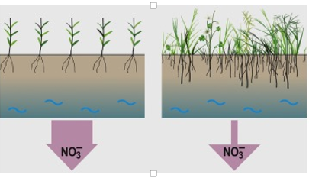
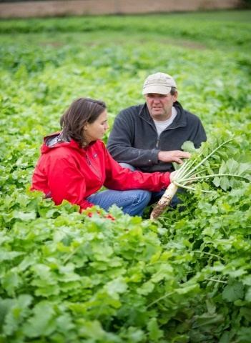
Uztvērējaugu pozitīvā ietekme
Kavē barības vielu izskalošanos no augsnes
Palielina organiskā oglekļa saturu augsnē
Samazina augsnes eroziju
Uzlabo slāpekļa pārnesi uz nākamo kultūru
Piedalās nezāļu, kaitēkļu un slimību kontrolē

Slide 6
Uztvērējaugu audzēšanas mīnusi
Pēc iespējas agrāks sējas laiks
Jānodrošina optimāla sējuma biezība – brīvā telpā aug nezāles
Daži augi pārziemo un sagādā problēmas pēckultūrai un tiešajā sējā grūti ierobežojami
Airene kā miltrasas avots pēckultūrā
Pagarina slimībām un kaitēkļiem labvēlīgu vidi

Slide 7
Spēju piesaistīt slāpekli nosaka
uztvērējauga suga
reģiona klimatiskie apstākļi
sējas laiks (ietekmē pamatkultūras novākšanas termiņi)
pieejamā N daudzums augsnē

Slide 8
Spēju piesaistīt slāpekli nosaka
uztvērējauga suga
reģiona klimatiskie apstākļi
sējas laiks (ietekmē pamatkultūras novākšanas termiņi)
pieejamā N daudzums augsnē

Slide 9
Spēju piesaistīt slāpekli nosaka
reģiona klimatiskie apstākļi
uztvērējauga suga
sējas laiks (ietekmē pamatkultūras novākšanas termiņi)
pieejamā N daudzums augsnē

Slide 10
Spēju piesaistīt slāpekli nosaka
reģiona klimatiskie apstākļi
uztvērējauga suga
pieejamā N daudzums augsnē
sējas laiks (ietekmē pamatkultūras novākšanas termiņi)

Slide 11
Uztvērējaugi
graudzāļu dzimtas augi
auzas
ziemas rudzi
viengadīgā airene
kāpostu jeb krustziežu dzimtas augi
ziemas ripsis
ziemas rapsis
eļļas rutks
sakņu redīss
baltās sinepes
tauriņziežu dzimtas
zirņi
lauka pupas
ziemas un vasaras vīķi
inkarnāta āboliņš
skarblapju un sūreņu dzimtas augi
facēlija
griķi

Slide 12
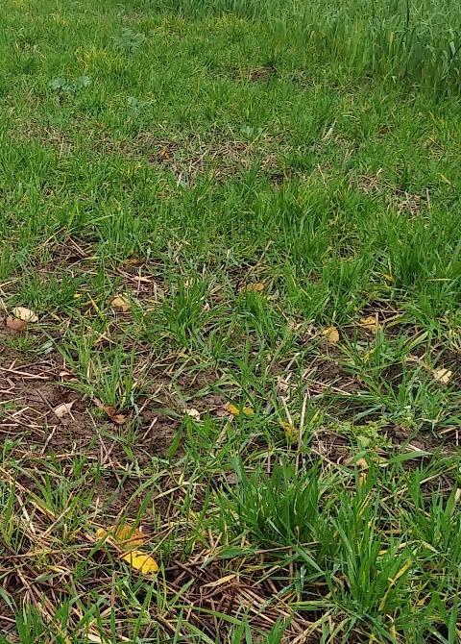
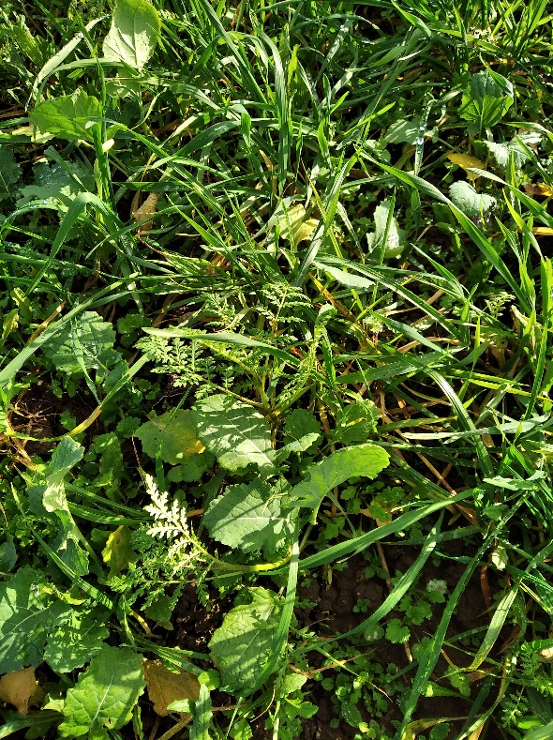
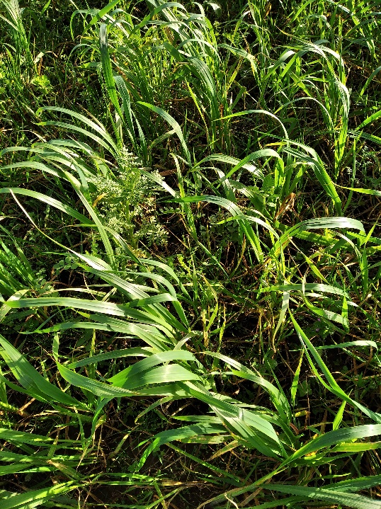
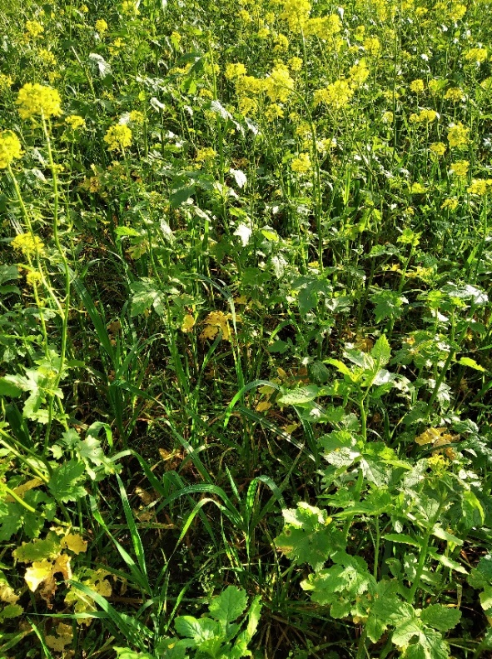
Uztvērējaugu maisījumi
kontrole – diskota rugaine
rudzi/z.rapsis/facēlija 50/2/1
auzas/vas.vīķi/facēlija 100/7/1
auzas/sinepes 50/6

Slide 13
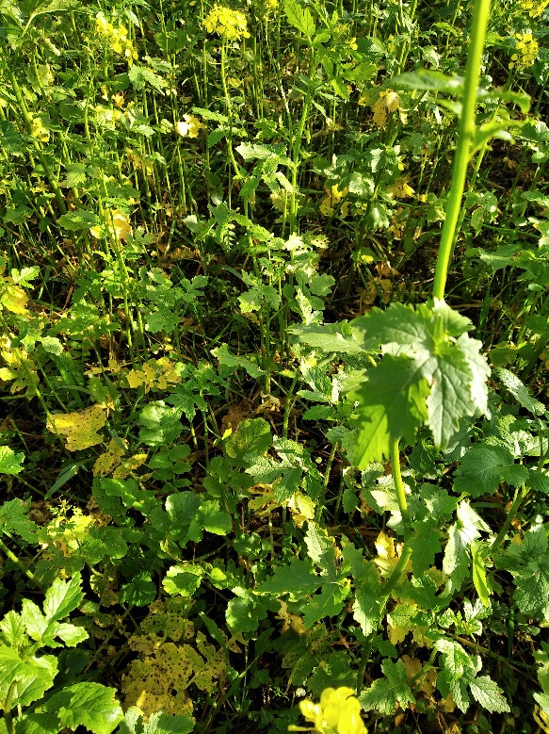
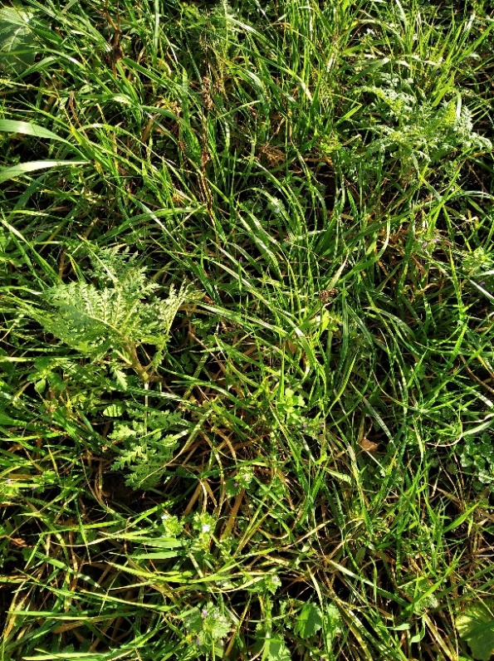
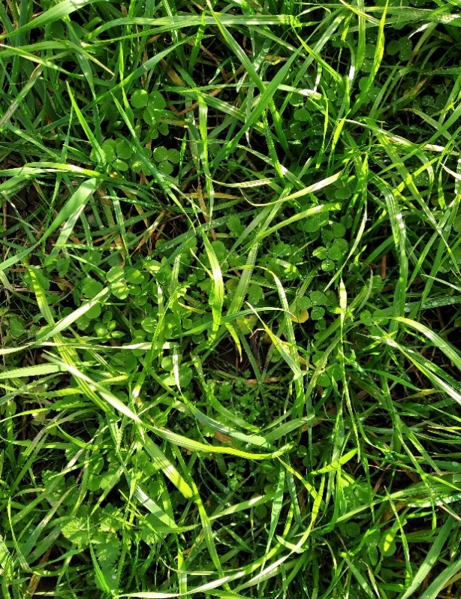
Uztvērējaugu maisījumi
redīss(eļļas rutks)/sinepes
6(10)/10
vieng.airene/griķi/facēlija 15/20/1
vieng.airene(auzas)/
ink.ābol./facēlija 10(50)/10/1

Slide 14
Izmēģinājuma metodika I Augsnes raksturojums
Gads | 2019. | 2020. | 2021. | 2019. | 2020. | 2021.
Vieta | SPC |  |  | LIE
Tips | Velēnu vāji podzolētās |  |  | Velēnu karbonātiskā virspusēji glejotās
Granulametr. sastāvs | sM | mS-sM | mS | sM3 | sM | sM3
Org.v., % | 2.0-2.5 | 3.7-1.8 | 3.8-4.3 | 2.7 | 3.7-4.7 | 3.0
pH | 4.9-6.3 | 6.1-6.0 | 6.8 | 7.4 | 7.3-7.6 | 7.0
P2O5, mg kg⁻¹ | 158-219 | 238-232 | 42 | 165 | 75 | 230-370
K2O, mg kg⁻¹ | 158-182 | 107-174 | 128 | 131 | 130 | 95-150
Notes:
Augiemm iozmantojāmā P2P5 saturs

Slide 15
Izmēģinājuma metodika II Pamatkultūraugs
Vieta | AREI SPC | z/s Lielvaicēni
Kultūraugs 2019. g. | Ziemas kvieši Vasaras mieži | Ziemas kvieši
Kultūraugs 2020. g. | Ziemas kvieši Vasaras mieži | Ziemas kvieši
Kultūraugs 2021. g. | Ziemas kvieši | Ziemas kvieši

Slide 16
Izmēģinājuma metodika III Uztvērējaugu audzēšana
Vieta | AREI SPC | z/s Lielvaicēni
Augsnes apstrāde | diskots | diskots
Sēja | Waderstad 3 m | Horsh 4 m
Agrā sēja | 12.08.2019. 26.08.2020. 06.08.2021. | 11.08.2019. 13.08.2020. 10.08.2021.
Vēlīnākā sēja | 22.08.2019. 02.09.2020. 31.08.2021. | 22.08.2019. 01.09.2020. 24.08.2021.
Pavasarī | aparts | diskots

Slide 17
Nokrišņu daudzums augustā - oktobrī, mm

Slide 18
Aktīvo temperatūru summa, augusts-oktobris (vid. dienn. temp. virs 10°C)

Slide 19
HTK (hidrotermiskais koeficients)
Notes:
Teritorijas mitrinājuma pakāpi raksturo hidrotermiskais koeficients, kas ir attiecība starp nokrišņu daudzumu laika periodā, kad diennakts vidējā temperatūra nepārsniedz +10 °C, un temperatūras summa grādos šajā pašā periodā. Šis koeficients izsaka nokrišņu iztvaikotspēju. Latvijā gada nokrišņu daudzums, sevišķi to daudzums veģetācijas periodā, pārsniedz iztvaikotspēju.

Slide 20
Virszemes zaļmasas, t ha⁻¹

Slide 21
Sausnas saturs biomasā, %

Slide 22
Augu sausnas raža, vidēji 2019.-2021., t ha⁻¹

Slide 23
Augos saistītais slāpeklis, vid. 2019.-2021., kg ha⁻¹

Slide 24
Izmēģinājuma metodika IV Miežu audzēšana
Darbības | 2020. | 2021.
NPK | 10-26-26-S2 300 kg ha⁻¹
N | N30+S7 100 kg ha⁻¹
AAL | Sekators 0.1 L ha-1 + Estets 0.5 L ha-1 | Biatlons 4D 60 g ha-1 + VAV Modus 250 0.4 L ha-1

Slide 25
Pēckultūras – vasaras miežu raža, t ha⁻¹, SPC, 2020.-2021.

Slide 26
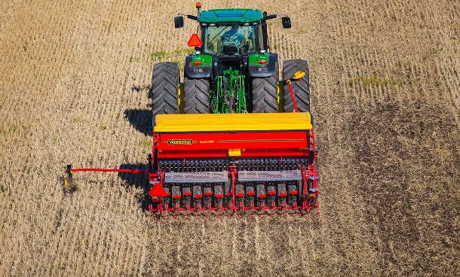
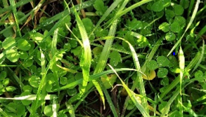
Kopsavilkums I
Būtisks sējas laiks
Svarīga ir sausna ar uzkrāto N
auzas/sinepes
58-35 kg ha⁻¹
Lielāko sakņu masu nodrošina
auzas/vas.vīķi/facēlija
42-28 kg ha⁻¹
redīss(eļļas rutks)/sinepes
44-32 kg ha⁻¹

Slide 27
Kopsavilkums II
vieng.airene/griķi/facēlija 15/20/1
Rapšu audzētājiem iesakām
auzas/vas.vīķi/facēlija 100/7/1
vieng.airene(auzas)/
ink.ābol./facēlija 10(50)/10/1
Iespējami arī citi
maisījumi

Slide 28
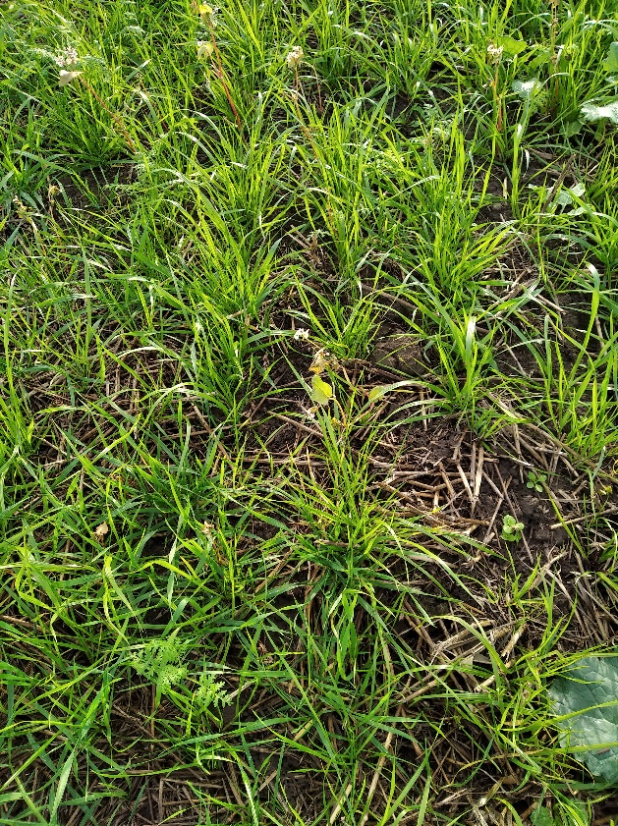
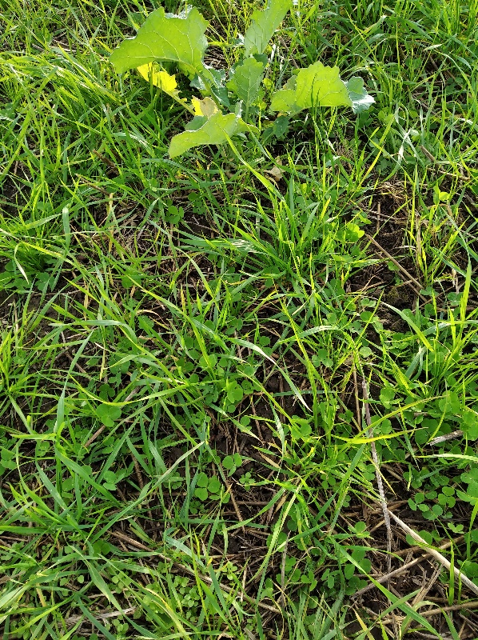
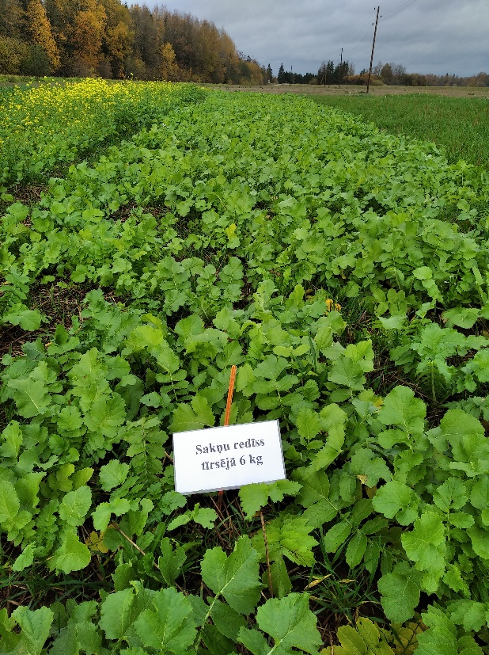
Paldies par uzmanību!

